Slide 1
ПРОИЗВОДСТВЕННАЯ БАЗА
ДОРОЖНОГО СТРОИТЕЛЬСТВА
Лектор – ст. преподаватель
Алимгазин Б.Т.

Slide 2
Лекция 3
Камнедробильные заводы
Процессы переработки состоят из:
дробления
сортировки
промывки
обогащения щебня, гравия, песка
Сортировка - разделение продуктов переработки по крупности на грохотах.
Промывку щебня и гравия осуществляют с целью удаления комковой глины, пылеватых и глинистых частиц. Промывку можно производить на грохотах или в моечных машинах.
Классификацию и обогащение песков применяют до доведения зернового состава до требований государственных стандартов. Эти операции выполняются в гидроклассификаторах и гидроциклонах.
Обогащение щебня и гравия по прочности осуществляют в осадочных машинах, механических классификаторах, установках для обогащения в тяжелых средах.
Обогащение щебня по форме зерен предназначено для получения щебня кубовидной формы. Эту операцию осуществляют избирательной сортировкой на щелевидных ситах, грануляцией щебня в роторных дробилках ударного действия и в барабанах-грануляторах.
Номенклатура продукции ДКЗ
щебень фракций 5(3)-10, 10-20,20-40 и 40-70мм
дробленый обогащенный песок 0,15-5мм и отходы менее 0,15мм

Slide 3
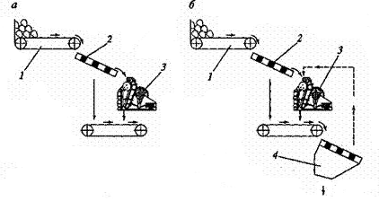
Классификация камнедробильных заводов
- по объему выпускаемой продукции (мощности):
малой (50-100 тыс. м³ в год) производительности
средней (100-250 тыс. м³в год)
большой (более 250 тыс. м³ в год)
по схеме технологического процесса:
КДЗ открытого цикла (материал проходит через дробильную машину только один раз)
КДЗ замкнутого цикла (крупные фракции после сортировки возвращаются на повторное дробление)
Схемы циклов дробления:
а — открытый цикл; б — закрытый цикл; 1 — питатель пластинчатый; 2,4 — грохоты; 3 — дробилка
по расположению к рельефу местности:
горизонтальная компоновка оборудования
вертикальная

Slide 4
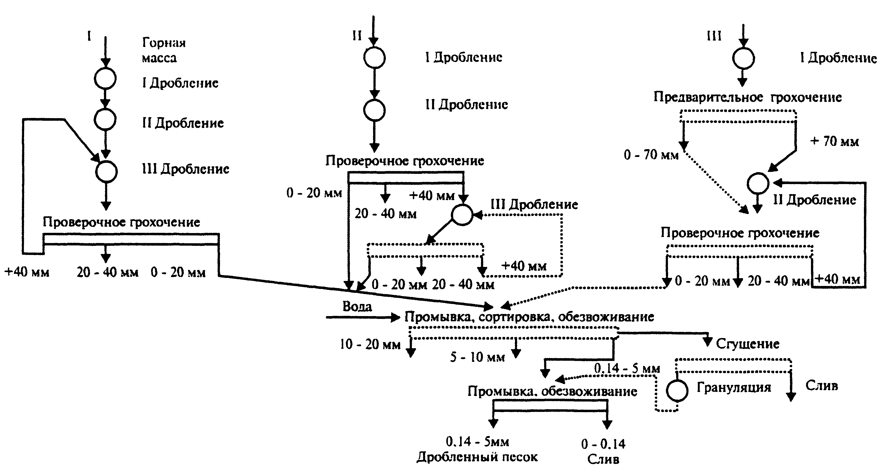
Технологическая схема дробления, сортировки, промывки
Количественной характеристикой процесса дробления служит степень дробления:
i = Д_{ср}/d_{ср}
где Д_{ср} – диаметр (размер) камня поступающего в дробилку
d_{ср} – размер щебня после дробления
Выработка КДЗ рассчитывают с учетом физико - механических свойств горной породы:
П = П_{П}∙К_{Д}∙Кγ∙К_{Ф}∙К_{КР}
где П_{П} – паспортная выработка дробилки, т/ч
К_{Д} – коэффициент дробимости породы
Кγ – коэффициент, учитывающий насыпную плотность
К_{Ф} – коэффициент, учитывающий форму камня
К_{КР} – коэффициент, учитывающий крупность дробимого материала

Slide 5
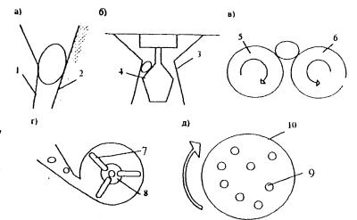
Машины для дробления и измельчения разделяют на 5 классов:
-щековые (а)
- конусные (б)
- валковые (в)
- роторные ударно-молотковые (г- молотковая дробилка)
барабанные мельницы (д- шаровая мельница)
1 - подвижная плита; 2 - неподвижная плита; 3 - подвижный конус; 4 - неподвижный конус; 5,6 - валки; 7 - молотки; 8 - ротор; 9 - металлические шары (стержни); 10 - вращающийся барабан

Slide 6
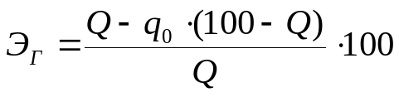
Сортировка - разделение на классы по крупности. В зависимости от назначения различают:
подготовительную
классификационную
контрольную
избирательную
Грохоты разделяются:
плоские и
барабанные (цилиндрические и конические)
Плоские грохоты:
неподвижные (колосниковые решетки, перекрывающие бункера)
подвижные (колосниковые качающиеся и инерционные)
Отношение количества материала, прошедшего сита, к количеству материала данной крупности содержащегося в исходном продукте, называется эффективностью грохочения:
где Q – содержание зерен нижнего класса в исходном материале, %
q₀ – относительное содержание зерен нижнего класса, оставшихся после сортировки в верхнем классе.

Slide 7
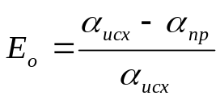


Для промывки применяют машины:
барабанные – скрубберы, цилиндрические гравиемойки, гравиемойки-сортировки, грохоты и драги
вибрационные – вибромойки и вибрационные плоские грохоты
корытные – наклонные и горизонтальные.
Эффективность промывки:
где , - содержание комовой глины и глинистых частиц, определяемых отмучиванием в исходном и промытом продукте

